Slide 1
《计算机图形学基础》 习题课3
助教 杨晟
2018年5月18日
Notes:
课上内容的一个补充，辅导大家进行图形学的编程。

Slide 2
课程考核（2018.春）
光栅图形学作业 10’
基于Bézier曲线的三维造形与渲染 60’
图像大作业 30’
Deadline：约18周 (6.27 – 6.29) 7.1
课堂小测 0’
5月22日，高分送BUFF，不扣课程总评
参考资料见备注
Notes:
http://cg.cs.tsinghua.edu.cn/course/
同时5.22有教学检查人员来随堂听课，请大家集中精力！

Slide 3
图像大作业

Slide 4
选题列表（三选一）
基于优化的图像彩色化
Colorization Using Optimization, SIGGRAPH 2004.
内容敏感的图像缩放
Seam Carving for Content-Aware Image Resizing, SIGGRAPH 2007.
无缝图像拼接
Coordinates for Instant Image Cloning, SIGGRAPH 2009.
Notes:
起评分不一样，满分一样！

Slide 5
Colorization Using Optimization

Slide 6
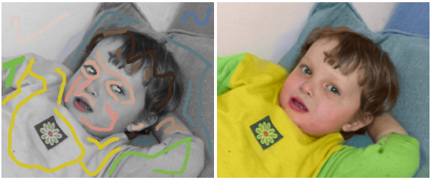
基于优化的彩色化
输入：灰度图像 + Colored sketches
输出：彩色图像
Project Homepage:
http://www.cs.huji.ac.il/~yweiss/Colorization/

Slide 7
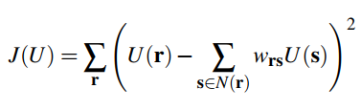



基于优化的彩色化
图像颜色空间：YUV
优化思路：灰度值相邻的像素，它们的颜色差异应该小：
亲疏权重$w_{rs}$：
Notes:
这里的r为某一像素，s是它的邻域像素（x,y,t三个尺度上相邻），U为颜色值，V的解法和U相同。
邻域的定义：
图像：同一t下，相邻位置(8邻域)
视频：不同t下，相邻两帧之间的光流(Equation 4)

Slide 8
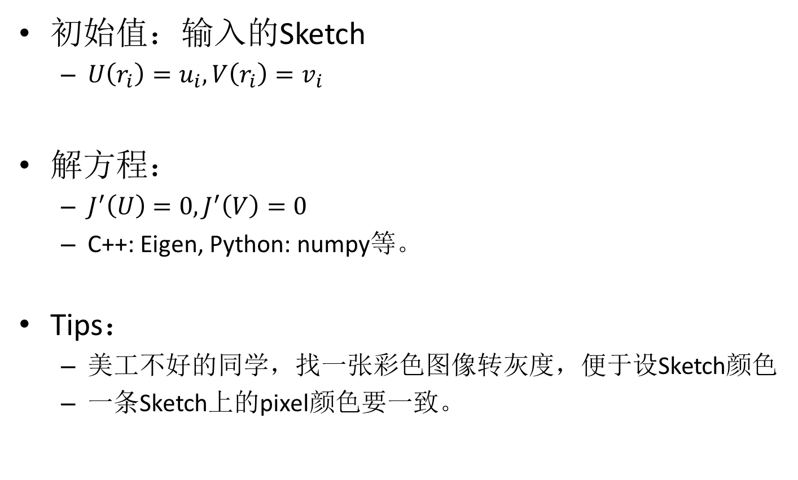
基于优化的彩色化
初始值：输入的Sketch
$U\left(r_{i}\right)=u_{i}, V\left(r_{i}\right)=v_{i}$
解方程：
$J^{′}\left(U\right)=0,J^{′}\left(V\right)=0$
C++: Eigen, Python: numpy等。
Tips：
美工不好的同学，找一张彩色图像转灰度，便于设Sketch颜色
一条Sketch上的pixel颜色要一致。

Slide 9
基于优化的彩色化 – 要求
基础：实现图像着色和换色功能，70%。
拓展：实现视频着色和换色功能，100%。
建议使用短视频，不宜过长
数据：网络学堂提供6张图像，此外，请另行使用1~4张个性化图像测试
最终提交：Code + 输入输出图 + sketch示意图

Slide 10
Seam Carving

Slide 11
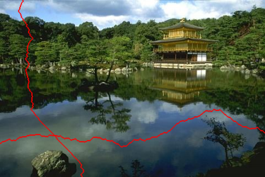

内容敏感的图像缩放 – 基本
将$I_{W×H}$的图像缩放成$I_{(W−1)×H}^{′}$
计算$I_{W×H}$中每个像素的能量
动态规划找出存在感最低的一条线
干掉这条线

Slide 12
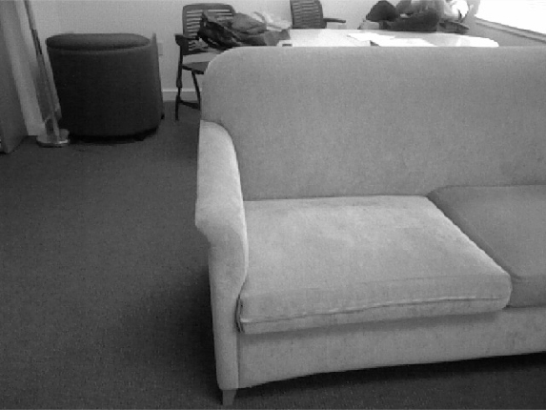
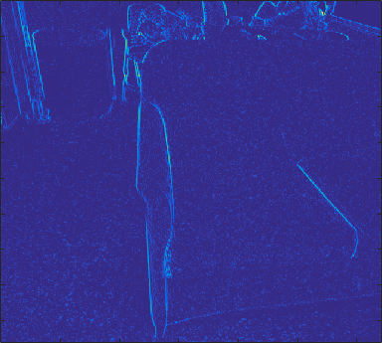
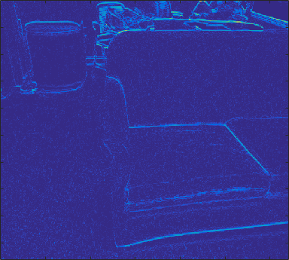



内容敏感的图像缩放 – 基本
思路：
使用像素的变化衡量存在感，存在感强的得留着
使用卷积求出像素的变化
Gradient:
$dx = I(x+1,y) – I(x,y)$
$dx = 0.5 ∗[ I\left(x+1,y\right)−I\left(x−1,y\right)]$
$$\frac{∂I}{∂x}$$
$$\frac{∂I}{∂y}$$

Slide 13
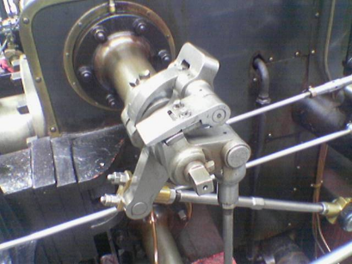
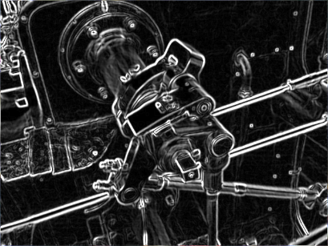
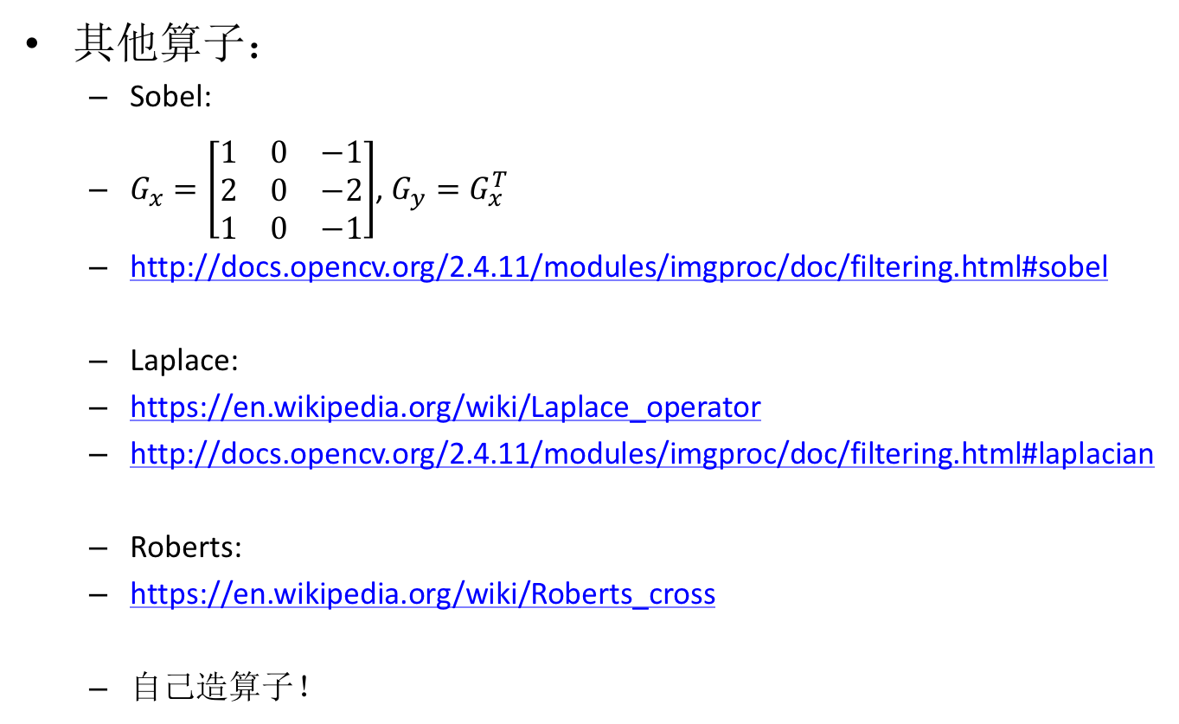
内容敏感的图像缩放 – 基本
其他算子：
Sobel:
$G_{x}=\left[\begin{matrix}1 & 0 & −1 \\ 2 & 0 & −2 \\ 1 & 0 & −1\end{matrix}\right]$, $G_{y}=G_{x}^{T}$
http://docs.opencv.org/2.4.11/modules/imgproc/doc/filtering.html#sobel
Laplace:
https://en.wikipedia.org/wiki/Laplace_operator
http://docs.opencv.org/2.4.11/modules/imgproc/doc/filtering.html#laplacian
Roberts:
https://en.wikipedia.org/wiki/Roberts_cross
自己造算子！
Notes:
不同算子对于不同case的能力是不一样的，最好都试试

Slide 14


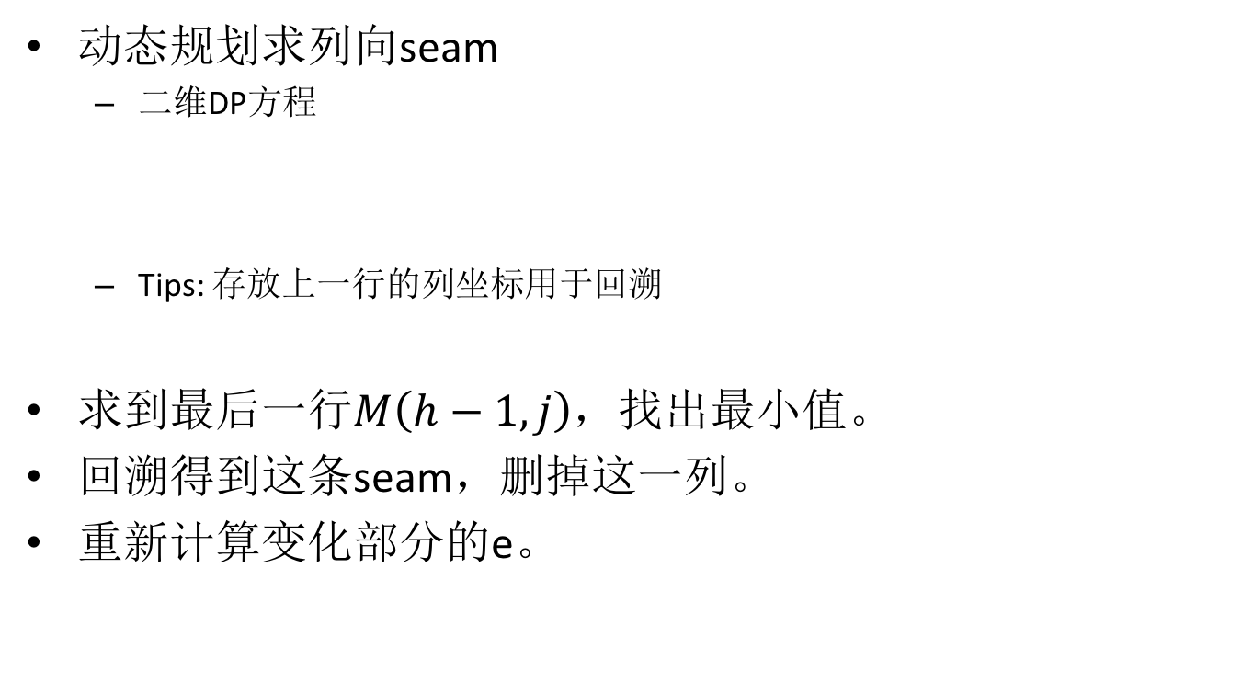
内容敏感的图像缩放 – 基本
动态规划求列向seam
二维DP方程
Tips: 存放上一行的列坐标用于回溯
求到最后一行$M\left(h−1, j\right)$，找出最小值。
回溯得到这条seam，删掉这一列。
重新计算变化部分的e。

Slide 15
内容敏感的图像缩放 – 拓展
图像放大
每次算N条(10%~20%) seams，原地倍化
双向缩放
搞定一维再搞另一维
每次双向判断：Section 4.2
对象放大(保护)和对象移除
对象区域的pixel cost设置为巨大/巨小。
Notes:
http://cs.brown.edu/courses/cs129/results/proj3/taox/

Slide 16
内容敏感的图像缩放 – 要求
基础：图像双向缩小，80%。
拓展：区域保护和删除 + 放大，100%。
数据：网络学堂提供6张图像，此外，请另行使用1~4张个性化图像测试
每张图像需要提供双向缩小20%后的结果。
放大和对象保护、删除测试可自选例子。
典型测试用例：将一幅自拍生活照缩放为大头照。
最终提交：Code + 输入输出图 + seam示意图(把所有删掉的seam在原图中用不同颜色标出来；添加的在最终图中用不同颜色标出来)

Slide 17
MVC Instant Image Cloning

Slide 18
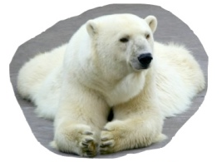
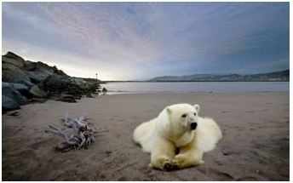
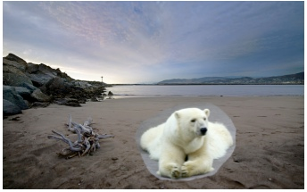
MVC Instant Image Cloning
新的图像块 + 旧的图像 = 新的图像
得到最佳的融合效果；
前身：Poisson Image Editing, SIGGRAPH 2003.

Slide 19
MVC Instant Image Cloning
为什么泊松慢：
解了所有的Pixel。
MVC(Mean-value-coordinates)是什么：
What: 闭合多边形内的点关于多边形顶点的坐标；
Why: 用来对任意函数进行平滑插值；
How: Equ1 ~ Equ3。
MVC在图像融合中用来干什么：
对像素融合过程中的每个像素的偏移量，用顶点的偏移量，进行平滑插值。

Slide 20
MVC Instant Image Cloning – 要求
基础：整合Adaptive Mesh，100%。
使用Adaptive Mesh后，每个像素点只与最多三个顶点有关。
数据：请自行使用3组以上图像进行测试
为使最终结果美观，边沿颜色应该区别不太大。
最终提交：Code + 融合前后的图 + Adaptive Mesh示意图
Notes:
Adaptive Mesh使用CGAL计算

Slide 21
Thank You ！ Any Questions?

Slide 22
作业检查须知
自带笔记本，打开实现结果
光线跟踪效果图
图像作业的原图，处理后的图
Seam 图
Adaptive Mesh 图
每人3-10分钟
不要集中在周五晚！！！
提前回家/暑研/小学期 请给助教发邮件！
不作死就不会挂科！！

